Slide 1
Физические и химические явления
Презентация к уроку химии 8 класс
Подготовила учитель химии :
Фролова Надежда Витальевна
КОУ ВО «Аннинская специальная школа»

Slide 2
Цель: дать представление о физических и химических явлениях

Slide 3
Все, что видим мы в природе:
Иней, радугу и гром,
Листьев дерева желтенье-
Все явлением зовем.
Эти все явления
Разные по статусу
Нам на удивленье
В науке –классификация.
Есть одни-при них меняется
Только состояние
При других же, нам на диво
Новые появляются!

Slide 4
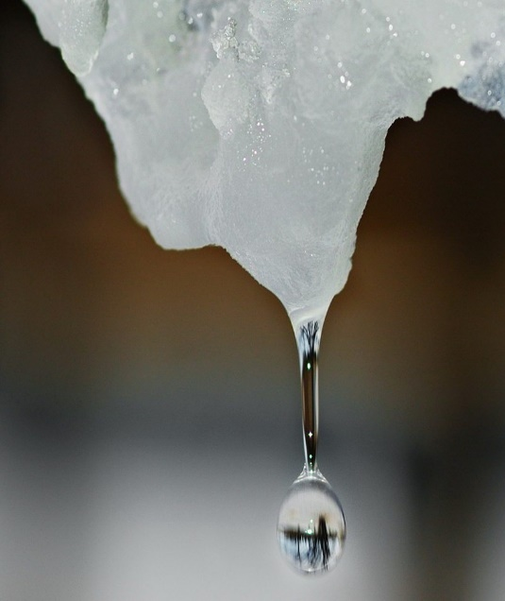
Классификация явлений
Физические –стр. 21определение
Химические- стр. 21 определение

Slide 5
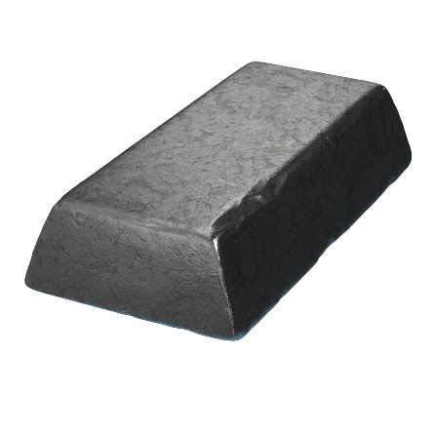
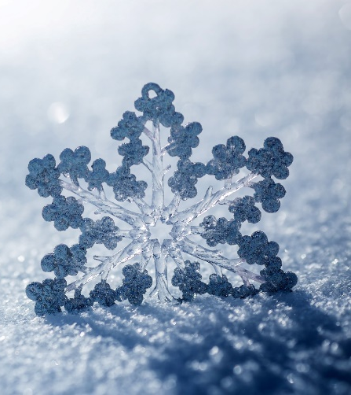
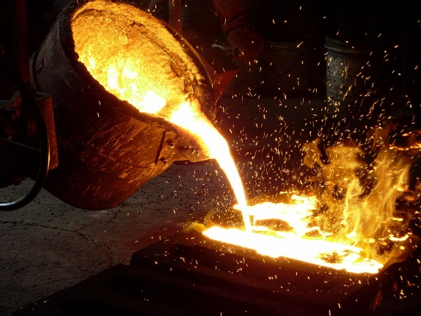
Если меняется лишь состояние:
Твёрдое, жидкое, газообразное,
Это явление без превращения
Значит, физическое явление

Slide 6
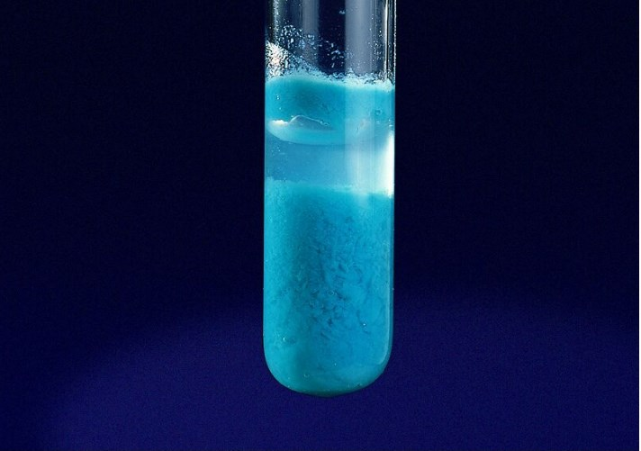
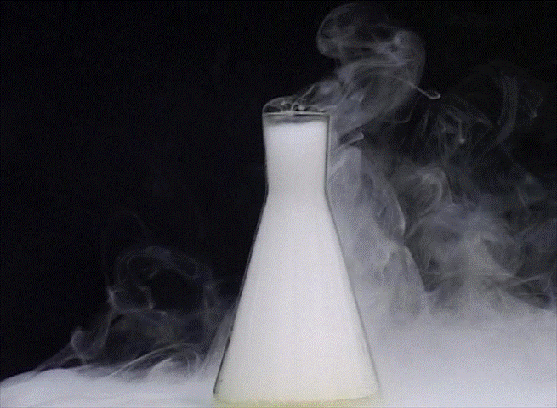
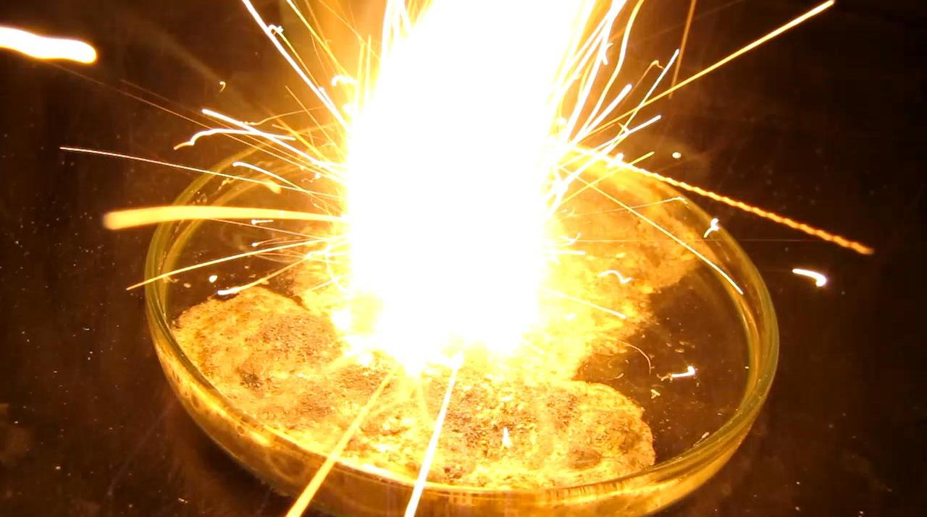
Если свойства изменились:
Свет, осадок, газ, тепло
И тогда зовется
Химическим оно!

Slide 7
Распределите явления
-плавление железа, протухание яйца, засахаривание варенья, перегонка нефти, плавление парафина, скисание молока, ржавление гвоздя, растворение сахара, гниение листьев, заваривание чая

Slide 8
проверка
Физические: плавление железа, засахаривание варенья, перегонка нефти, плавление парафина, растворение сахара, заваривание чая
Химические: протухание яйца, скисание молока, ржавление гвоздя, гниение листьев

Slide 9
Лаборатоный опыт
№1. Поместите в фарфоровую чашку кусочек парафина, нагрейте в пламени спиртовки. Что наблюдали? К какому явлению можно отнести это явление?
№2. Поместите в пробирку кусочек мела, прилейте раствор кислоты. Что наблюдали? К какому явлению можно отнести это явление?

Slide 10
Признаки химических реакций (по демонстрационному эксперименту)
1- изменение цвета раствора
2- выделение газа
3- выпадение осадка
4-появление запаха
5-выделение теплоты
6- выделение цвета

Slide 11
Условия возникновения и течения химических ракций
Тесное соприкосновение реагирующих веществ
Нагревание веществ до температуры реагирования
Измельчение, дробление веществ

Slide 12
Значение физических и химических явлений
Стр. 23, прочитайте статью, приведите свои примеры из жизни о значении этих явлений

Slide 13
закрепление
1-К физическим явлениям относят: а-явления в природе
б-явления, происходящие с изменением агрегатного состояния веществ
в-изменения, происходящие с изменением свойств веществ
г-изменения, при которых изменяется количество частиц

Slide 14
2. К физическим относится каждое из веществ:
а- растворение сахара, горение серы, таянье льда
б- растворение сахара, испарение воды, скисание молока
в-растворение соли, плавление железа, замерзание воды
г-таянье льда, растворение соли, кипение воды

Slide 15
3.К химическим явлениям относят:
а-явления в природе
б-явления, происходящие с изменением агрегатного состояния веществ
в-изменения, происходящие с изменением свойств веществ
г-изменения, при которых изменяется количество частиц

Slide 16
4. К химическим относят каждое из веществ:
а-подгорание пищи, горение серы,
плесневение хлеба
б- растворение сахара, испарение воды, скисание молока
в-растворение соли, плавление железа, замерзание воды
г-таянье льда, растворение соли, кипение воды

Slide 17
5.загадка

Slide 18
ответы
1-б
2-г
3-в
4-а
5-физическое, химическое

Slide 19
рефлексия
Сегодня на уроке меня удивило…
Я понял, что….
Новым для меня было…
Своими знаниями я поделюсь…
Теперь я точно знаю….

Slide 20
Домашнее задание
Параграф 6, упр.2
Сообщения «Физические и химические явления в нашей жизни»

